Slide 1
Veegarmen
Zaaknr. 31168705
1e Algemene Inlichtingen
Rijkswaterstaat Zee & Delta
28 februari 2022

Slide 2
Agenda
Voorstellen
De Calamiteitenorganisatie van Zee & Delta
Veegarmen en Pompen
  Technische Specificaties
  Constructie
  Pompen, Hydrauliek
  Acceptatie, Oplevering & Beproeving
Het Aanbestedingsproces
  Planning
  Ervaringseisen
  Inschrijvingsfase
  Gunningsvoorwaarden EMVI/BPKV
Levering & betaling
Tips

Slide 3
Voorstellen
Marco de Bruijn
    Calamiteiten Organisatie Rijkswaterstaat Zee en Delta
Michiel Visser
    Calamiteiten Organisatie Rijkswaterstaat Zee en Delta
Mirjam Heuvelman – Opdrachtgever
    Directeur Inkoop en Contractmanagement Rijkswaterstaat PPO
Marilyn Inge
  Vertegenwoordigt PPO Aanbesteding Team
Jan van den Broek
    Inkoopadviseur Rijkswaterstaat PPO
Hans Kievits
    Inkoopadviseur Rijkswaterstaat PPO

Slide 4
De Calamiteitenorganisatie van Rijkswaterstaat Zee & Delta
Calamiteitenorganisatie Noordzee is een onderdeel van Rijkswaterstaat Zee & Delta.
De vijf Nautisch adviseurs uit de calamiteitenorganisatie zijn voorzitter bestrijdingsteam Noordzee. Dit team is verantwoordelijk voor de uitvoering van de oliebestrijding op de Noordzee.
Werkgebied
  Nederlandse Territoriale Zee (TZ) en Exclusieve Economische Zone (EEZ)
Verantwoordelijkheid
  Waterkwaliteit
  Bodembeheer

Slide 5
Uitvraag Veegarmen en Pompen
 | Configuratie | Lengte | Pompen per veegarm | Overig
Veegarm 1 | Bakboord | Geschikt voor 12 en 15 meter d.m.v. deelbaar brugstuk | 2 x Mariflex MSP 150 - 1 geïnstalleerd - 1 reserve | Incl. hydrauliek slangenset
Veegarm 2 | Bakboord | Geschikt voor 12 en 15 meter d.m.v. deelbaar brugstuk | 2 x Mariflex MSP 150 - 1 geïnstalleerd - 1 reserve | Incl. hydrauliek slangenset
Veegarm 3 | Stuurboord | Geschikt voor 12 en 15 meter d.m.v. deelbaar brugstuk | 2 x Mariflex MSP 150 - 1 geïnstalleerd - 1 reserve | Incl. hydrauliek slangenset

Slide 6
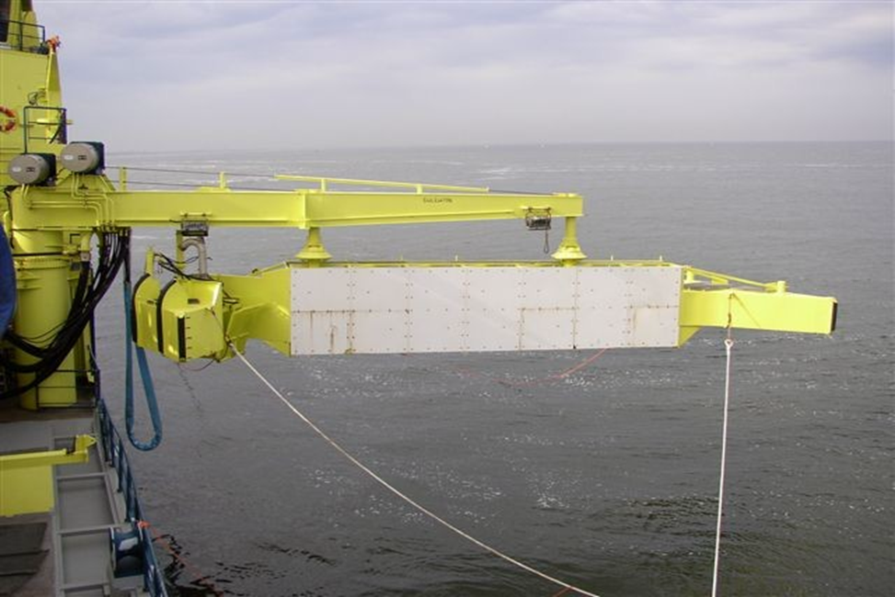

Slide 7
Veegarmen
RWS nam het initiatief tot de ontwikkeling van veegarmen en was houder van het octrooi tot 2001.
RWS is niet in het bezit van ontwerp- en bouwtekeningen. Deze worden o.a. uitgevraagd aan de Opdrachtnemer.
  Er zijn geen specificaties beschikbaar van maatvoering en sterkteberekeningen.
  Er staat in Pernis, Pastoriestraat 1 een volledig opgebouwde veegarm ter indicatie.
    Er kan op afspraak een bezichtiging plaatsvinden. Aanvraag voor bezichtigingen kunnen ingediend worden via TenderNed berichten.

Slide 8
Eisen veegarm:
  Onderdelen moeten uitwisselbaar zijn met de bestaande veegarmen van RWS
  Levensduur op mechanische onderdelen en conservering van 10 jaar
  Levensduur op de constructie van 25 jaar
  Garantie uitvraag betreft 5 jaar
  Corrosieklasse C5m

Slide 9
Pompen
Uitvraag totaal 6 pompen.
  3 geïnstalleerd in de veegarmen
  3 meegeleverd als reserve pomp
Voorgeschreven: Mariflex, type MSP-150
Hydrauliek
Powerpacks worden niet uitgevraagd. Bestaande powerpacks worden gebruikt voor de hydraulische aansturing
Slangen en koppelingen zijn in detail uitgeschreven in de Programma van Eisen
Voorgeschreven: Hydrauliek olie Shell Tellus S2 VX32

Slide 10
Proces bouw veegarmen
1. Acceptatie Ontwerp / Technisch Constructie Dossier(TCD)
Aanleveren Ontwerp en TCD
Akkoord Opdrachtgever Ontwerp en TCD
2. Oplevering Technische Specificatie
Aanleveren Technische Specificaties zijn onderdeel van het TCD
  Alle onderdelen van de veegarmen moeten gespecificeerd worden.
Beoordeling Opdrachtgever
3. Beproeving en acceptatie
Gelijktijdig testen van de veegarmen in Nederland en oplevering van het beproevingsprotocol.
Akkoord Opdrachtgever na goed functioneren.
Afleveren in Pernis bij Opdrachtgever.

Slide 11
Het aanbestedingsproces
Aanbesteden van Veegarmen en Pompen
  Het is een Openbare Europese procedure
  Volgens het Aanbestedings Regelment Werken 2016
  Standaard Rijks Inkoopvoorwaarde ARIV 2018

Slide 12
Planning
Publicatie op TenderNed 15 februari 2022
Inschrijvingsfase:
Algemene inlichtingen bijeenkomst 28 februari 2022
Uiterste datum indienen verzoek om nadere inlichtingen 30 maart 2022
Publicatie nota van inlichtingen inschrijvingsfase 06 april 2022
Uiterste datum ontvangst van de inschrijvingen 02 mei 2022
Beoordelingsfase
Openen digitale kluis in TenderNed met inschrijvingen 03 mei 2022
Verzenden gunningsbeslissing 18 mei 2022
Uiterste datum rechtsbeschermingstermijn 08 juni 2022
Verzenden opdracht 22 juni 2022

Slide 13
Eisen aan de Opdrachtnemer
Met betrekking tot technische bekwaamheid worden de volgende geschiktheidseisen gesteld:
Zie Aanbestedingsleidraad Artikel 3.2.3.a:
  De ondernemer heeft in de periode van drie jaar voorafgaande aan de uiterste datum voor ontvangst van de inschrijving tenminste één opdracht in de Maritieme Constructie Industrie of de Maritieme Oliebestrijding Markt uitgevoerd met een aannemingssom van €75.000,00 of meer.
Zie Aanbestedingsleidraad Artikel 3.2.3.b:
  De ondernemer heeft in de periode van tien jaar voorafgaande aan de uiterste datum voor ontvangst van de inschrijvingen ervaring opgedaan met het ontwerpen, de enginering en bouwen van stalen veegarmen (met een minimale lengte van 8 meter) voor calamiteitenbestrijding op open water.

Slide 14
De Inschrijvingsfase:
Vraag & Antwoord volledig via TenderNed:
  Gegadigden kunnen tot 30 maart 2022 vragen stellen;
  Individuele vragen (met aantoonbaar commercieel belang) tot 23 maart 2022
Indien Gegadigde in een overleg met de Opdrachtgever individuele vragen wilt stellen
  Dat kan onder strikte voorwaarden: zie Artikel 4.2.2 van de Aanbestedingsleidraad
TIP! Wacht niet met het stellen van vragen. Na 30 maart kunt u geen vragen meer stellen. Ook niet op voor u onduidelijke of onbevredigende antwoorden.
TenderNed publiceert ook de Vraag als er nog geen Antwoord is;
Opdrachtgever streeft naar beantwoording in 5 werkdagen;
Laatste Nota van Inlichtingen 5 dagen na de beantwoording van de laatste vragen.

Slide 15
Kwaliteit en Prijs bepalen fictieve score
  Er zijn 3 EMVI / BPKV Criteria
    CO² Prestatie Ladder
    Extra Jaren Garantie
    Corrosie Bestendigheid (Plan van Aanpak)

Slide 16
EMVI-Criterium “Corrosie Bestendigheid”
Kwalitatief Criterium
  Beschrijft u met een Plan van Aanpak
    Maximaal 2 pagina’s groot (inclusief bijlage, voorblad, inhoudsopgave)
      Alleen dominante informative
      Beschrijven op de M.A.R.K. methode
        De link: Animatievideo Beoordelen met MARK - YouTube
        Dus:
          U beschrijft de Maatregel die u aanbiedt om de veegarm Corrosie Bestendiger te maken
          U beschrijft het Resultaat is van deze Maatregel
          U Verklaart waarom deze Maatregel werkt
          U Onderbouwt het Resultaat met aantoonbare studies of praktijkvoorbeelden

Slide 17

Animatie MARK-methode

Slide 18
Levering en Betalingen
De veegarmen en pompen zullen uiterlijk op 30 november 2022 worden geleverd
  Pastoriestraat 1 te Pernis
Betaling vindt plaats in 2 termijnen:
  1e termijn: Zijnde 30% van de inschrijfprijs incl. BTW
    indien het basismateriaal, zijnde constructiestaal, pompen en hydrauliek zijn geleverd bij de Opdrachtnemer;
  2e termijn: Zijnde 70% van de inschrijfprijs incl. BTW
    na oplevering en acceptatie van alle veegarmen en pompen.

Slide 19
Let op!
Als Inschrijver een “variant” aanbiedt is de inschrijving ongeldig!
Als Inschrijver onder eigen voorwaarden aanbiedt is de inschrijving ongeldig!
Als Inschrijver onder voorbehoud aanbiedt is de inschrijving ongeldig!
De inschrijving dient compleet te zijn. Inclusief de gevraagde Bijlagen!
Vergeten prijs of kwalitatieve documenten zijn NIET op een later tijdstip toe te voegen!
Laat inschrijving ondertekenen door rechtsgeldig bevoegde vertegenwoordiger!
Op maandag 2 mei 2022 om 15.00 uur sluit de inschrijving op TenderNed!

